Slide 1
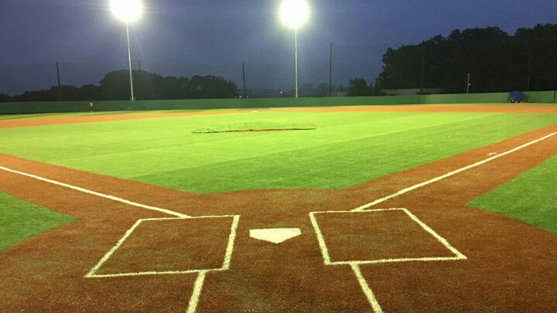
스크립트 언어 최종 발표
2020182044 황석주

Slide 2
목차
소개
사용 API
개발 일정
커밋 현황
프로그램 시연

Slide 3
프로그램 소개
경기도 공공체육시설 찾기
상세 내용 조회
선택한 시,군의 시설 현황 그래프
메일로 상세 정보 전송, 지도 검색
텔레그램봇을 통한 정보 검색

Slide 4
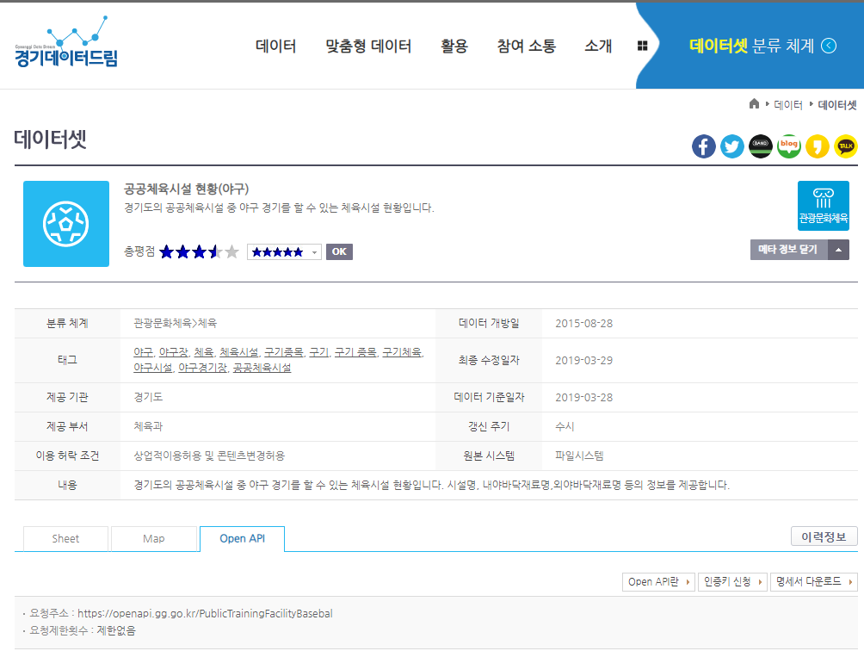
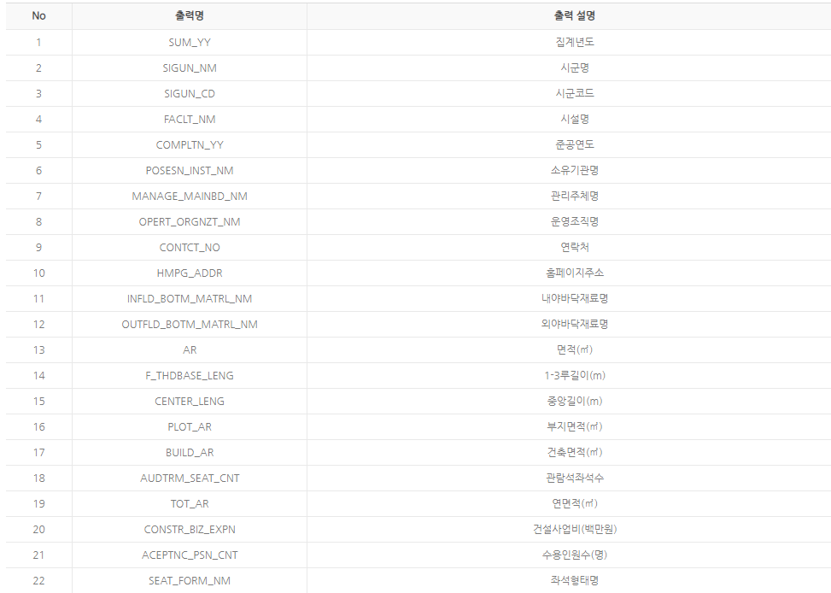
사용 API
경기도_공공체육시설 현황(구기체육관)
https://www.data.go.kr/data/15057427/openapi.do
경기도_공공체육시설 현황(수영장)
https://www.data.go.kr/data/15057082/openapi.do
경기도_공공체육시설 현황(테니스)
https://www.data.go.kr/data/15056604/openapi.do
경기도_공공체육시설 현황(야구)
https://www.data.go.kr/data/15057066/openapi.do
경기도_공공체육시설 현황(축구)
https://www.data.go.kr/data/15058880/openapi.do

Slide 5
개발 일정
기간 | 계획
1주차 (4.27 ~ 5.3) | 주제 선정 OpenAPI 조사
2주차 (5.4 ~ 5.10) | GUI 기본 틀 구성 OpenAPI 활용
3주차 (5.11 ~ 5.17) | 기획 발표 이메일, 검색 기능 구현
4주차 (5.18 ~ 5.24) | 지도, 그래프 구현 이미지 삽입
5주차 (5.25 ~ 5.31) | 중간 발표 C/C++ 연동
6주차 (6.1 ~ 6.7) | 텔레그램 연동
7주차 (6.8 ~ 6.14) | 최종 발표

Slide 6
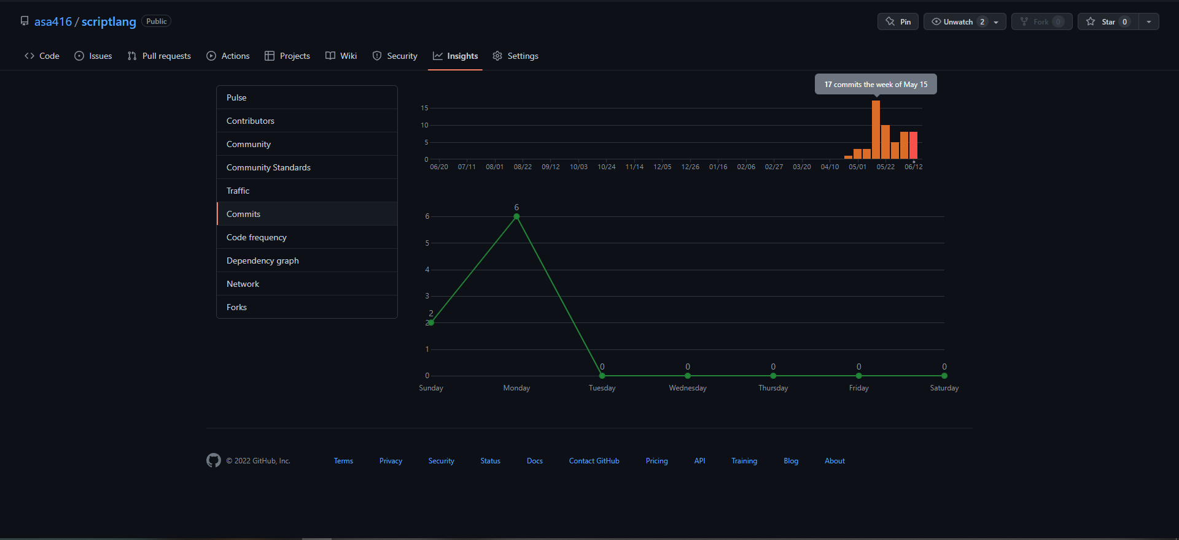
커밋 현황

Slide 7
프로그램 시연
Github 주소 : https://github.com/asa416/scriptlang
발표 youtube 주소 : https://www.youtube.com/watch?v=npGVbFy-18U

